Slide 1
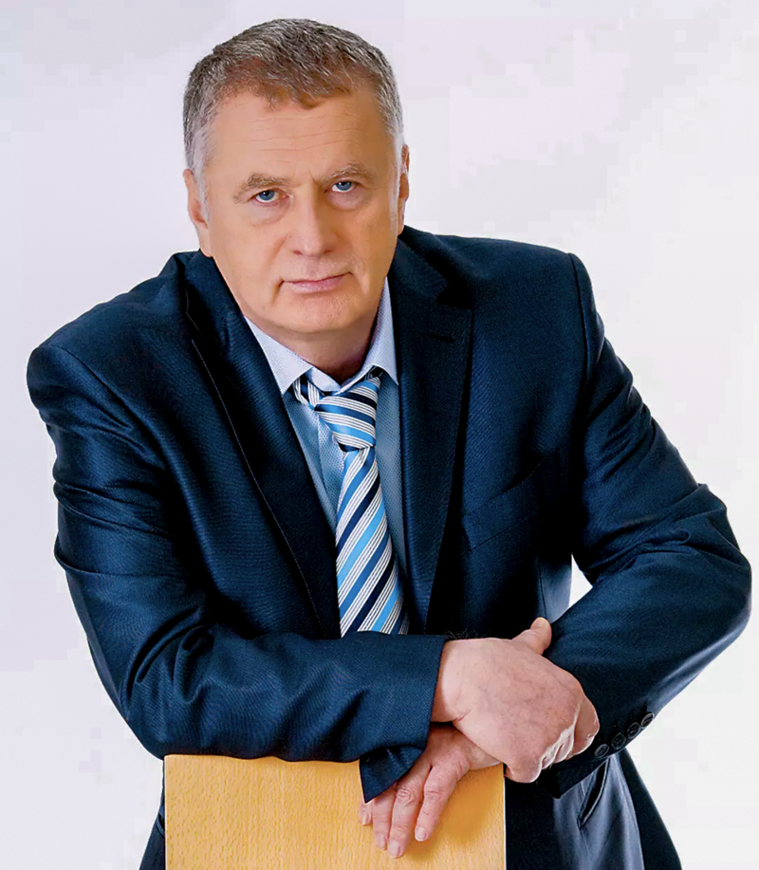
Владимир Вольфович Жириновский
Русский язык
Тема: Известные ораторы
Происхождение
Деятельность
Ораторские заслуги
Примеры выступлений

Slide 2
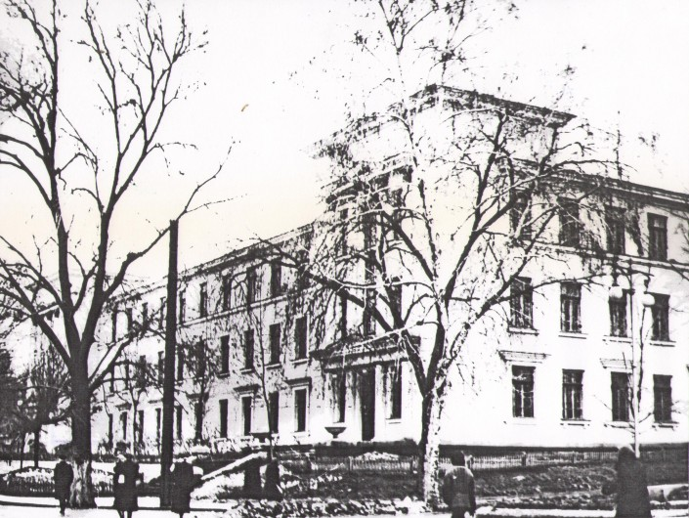
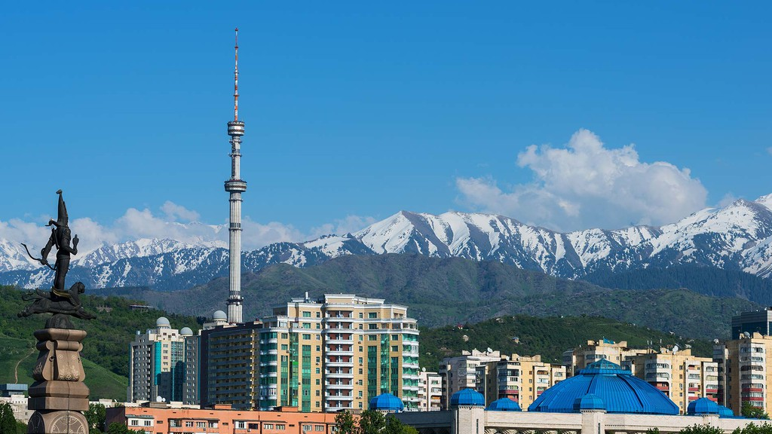

Русский язык | Происхождение
Алматы, Казахстан
Средняя школа № 25 им. Дзержинского
Родился 25 апреля 1946

Slide 3
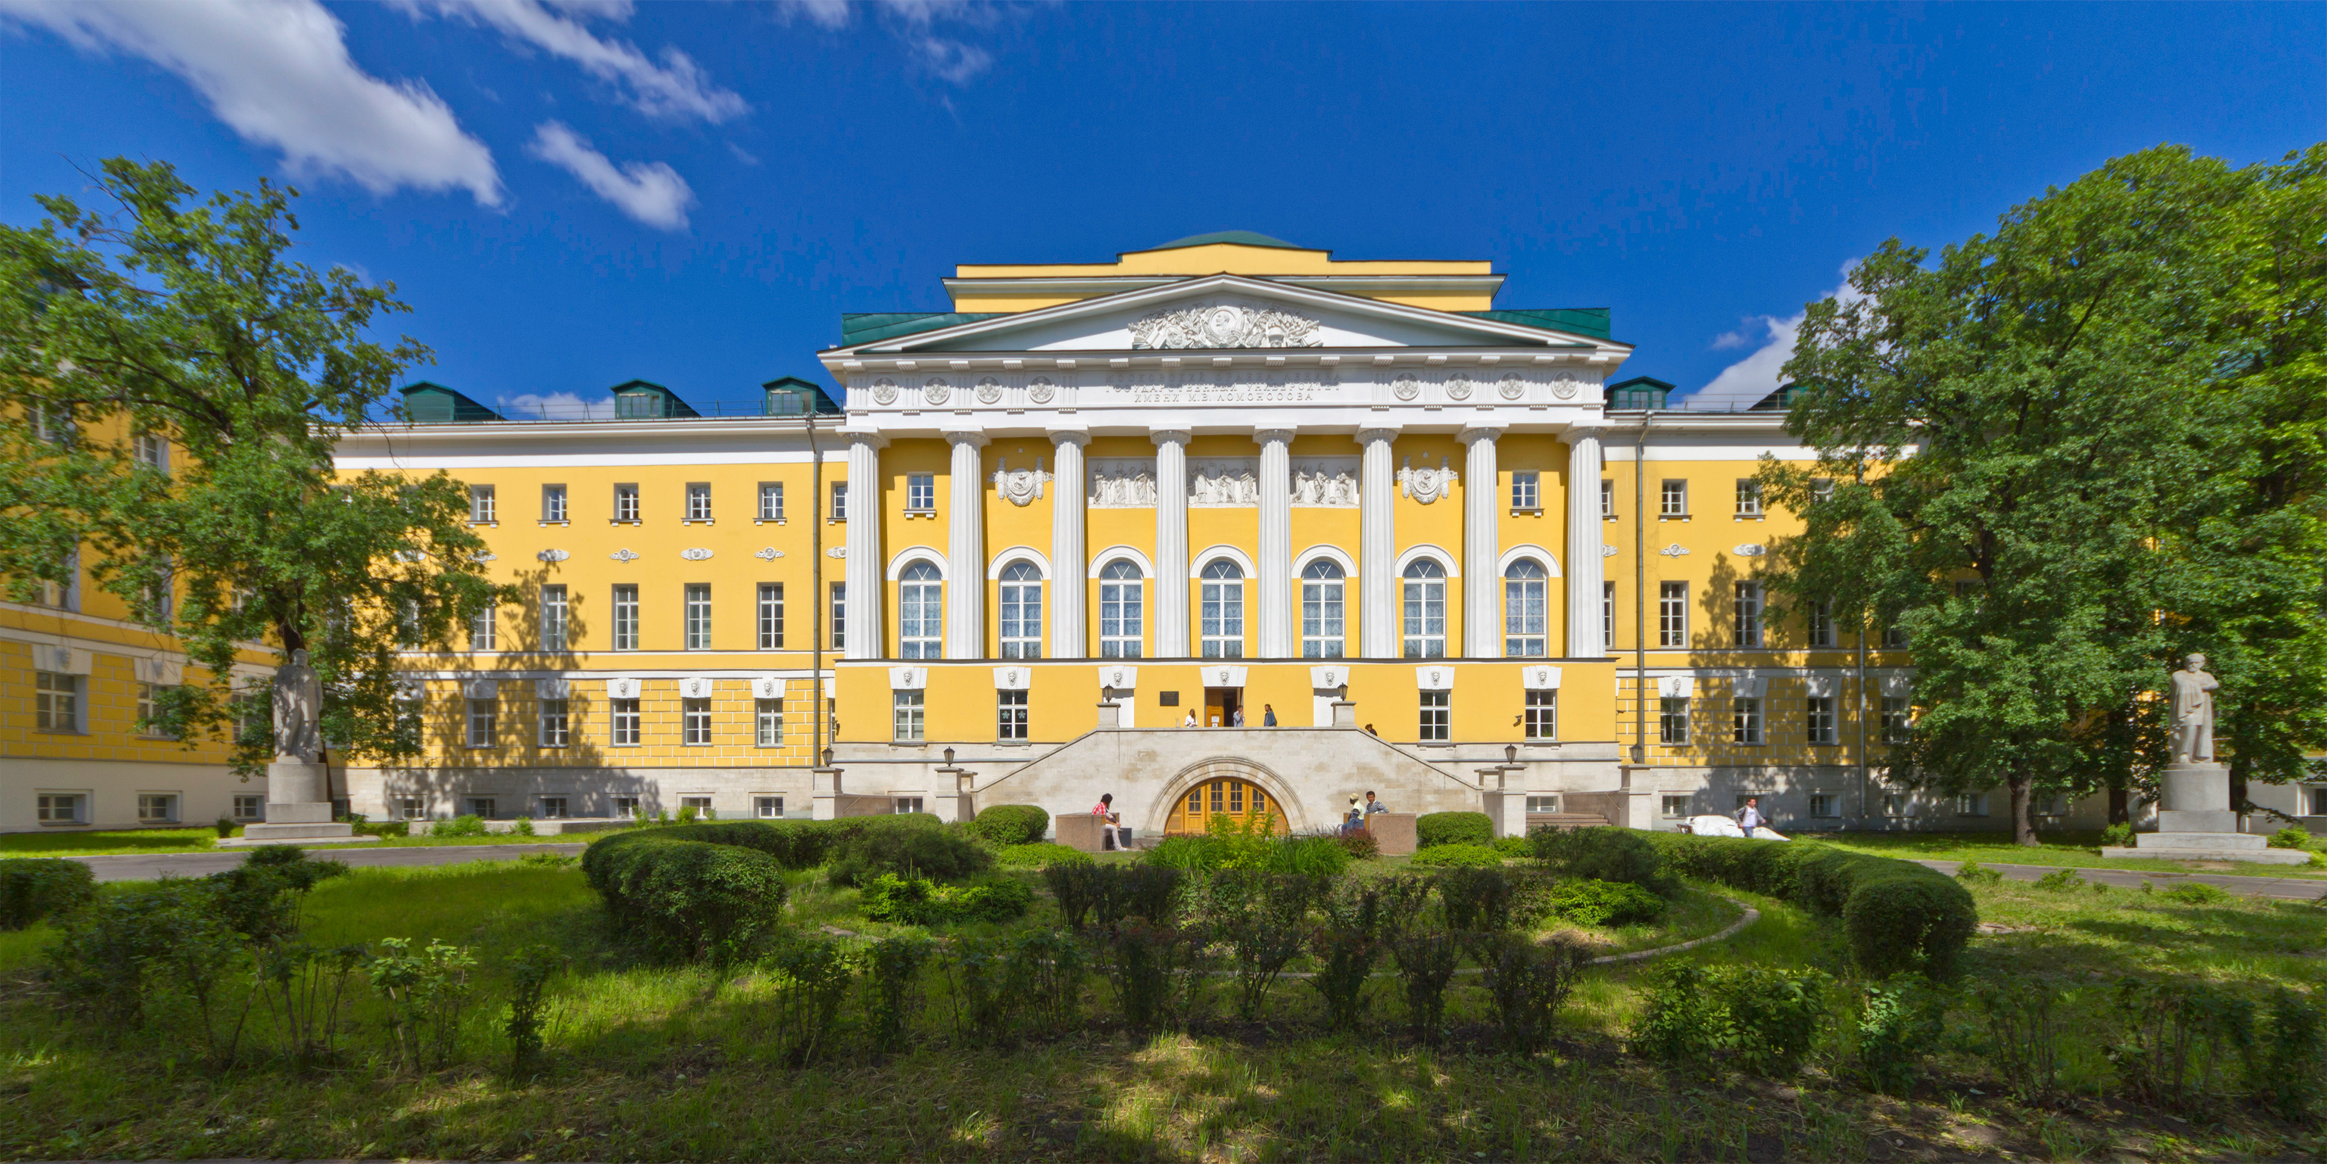
Русский язык | Происхождение
Институт восточных языков при МГУ им. М. В. Ломоносова (с 1972 года — Институт стран Азии и Африки)

Slide 4
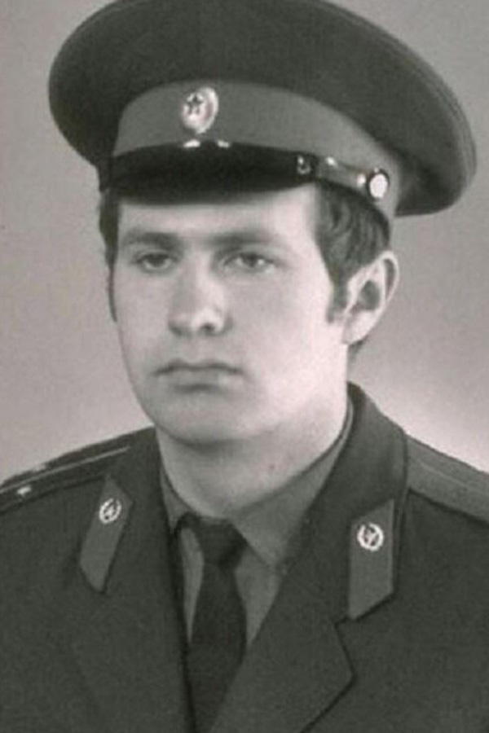
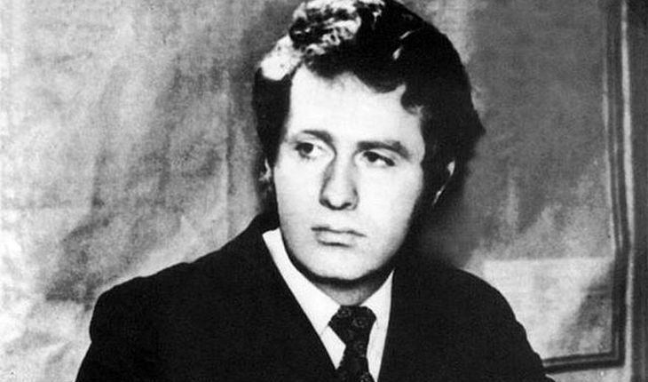
Русский язык | Происхождение
Жириновский в молодости

Slide 5
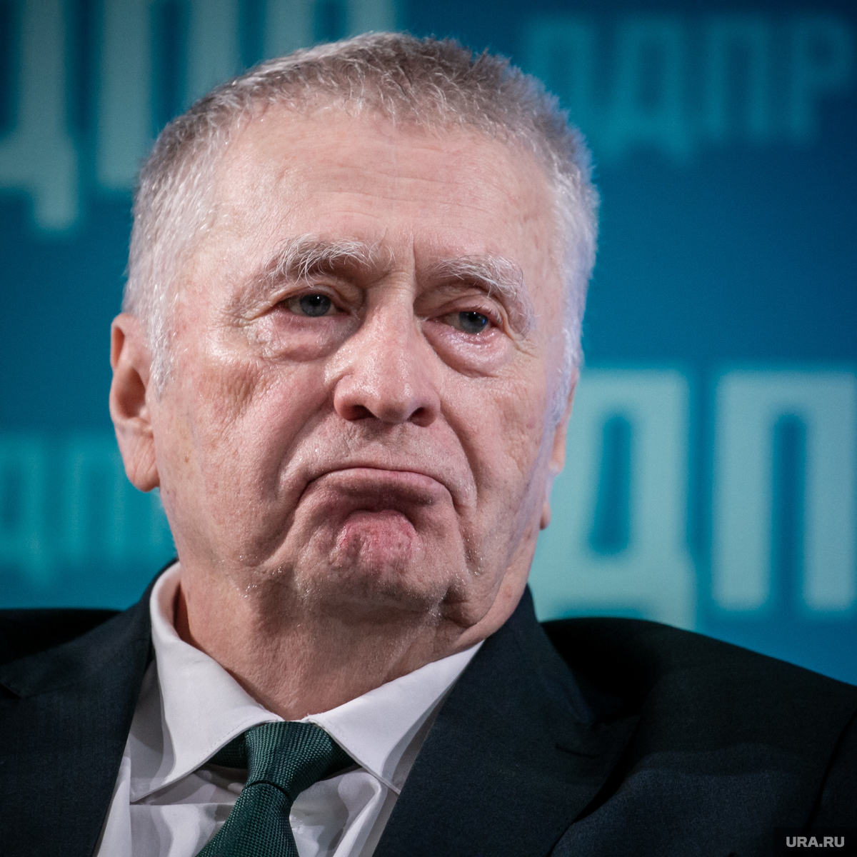
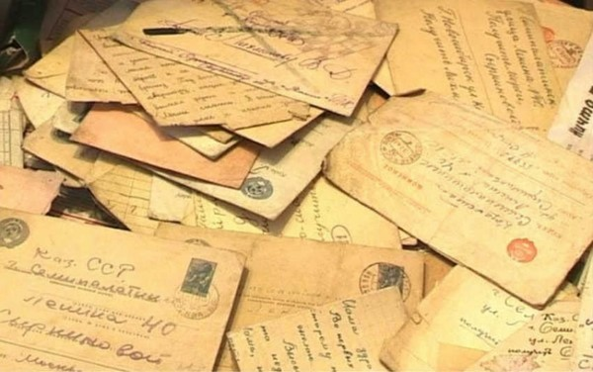

Русский язык | Деятельность
С апреля 1967 года стал заниматься политикой
Первая политическая акция
Письмо в ЦК КПСС на имя Л. И. Брежнева
Арест в 1969 году «за коммунистическую пропаганду» в Турции

Slide 6
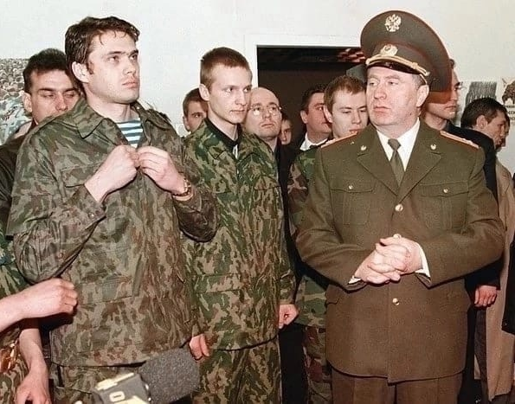
Русский язык | Деятельность
Служил по призыву офицером в политуправлении штаба Закавказского военного округа в Тбилиси

Slide 7
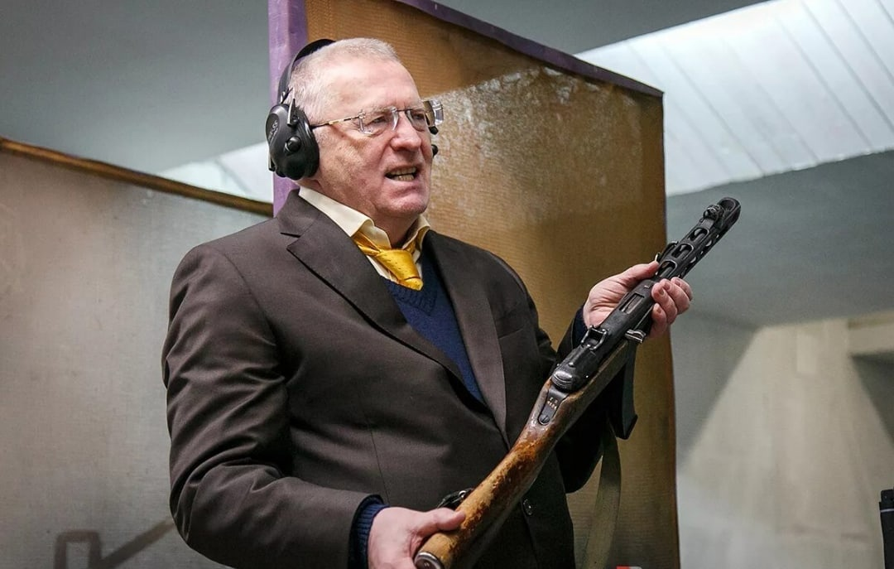
Русский язык | Деятельность

Slide 8


Русский язык | Деятельность
Совместно с Владимиром Богачёвым он стал основателем Либерально-демократической партии Советского Союза
На думских выборах 1993 года партия сенсационно получила 22,92% голосов

Slide 9
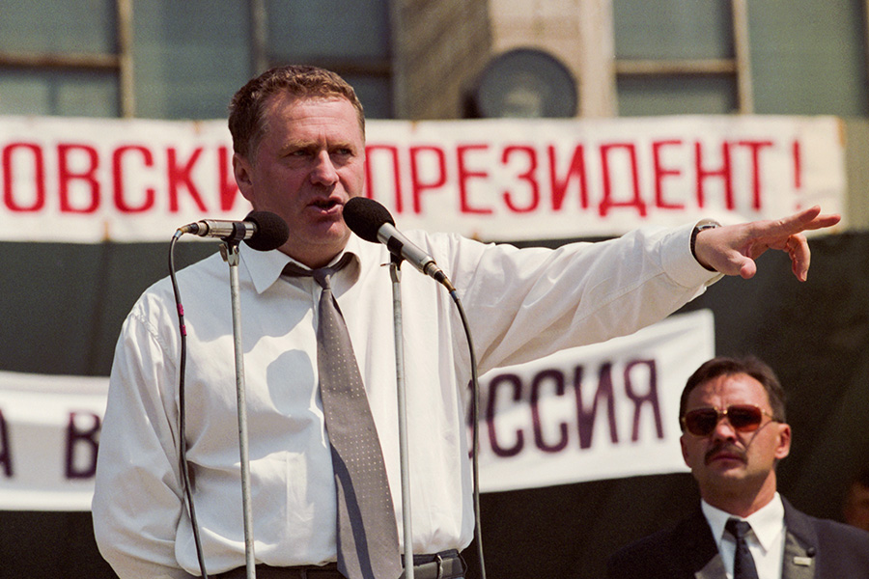
Русский язык | Деятельность
Кандидат в президенты Владимир Жириновский на встрече с избирателями в Новосибирске 2 июня 1996 года

Slide 10
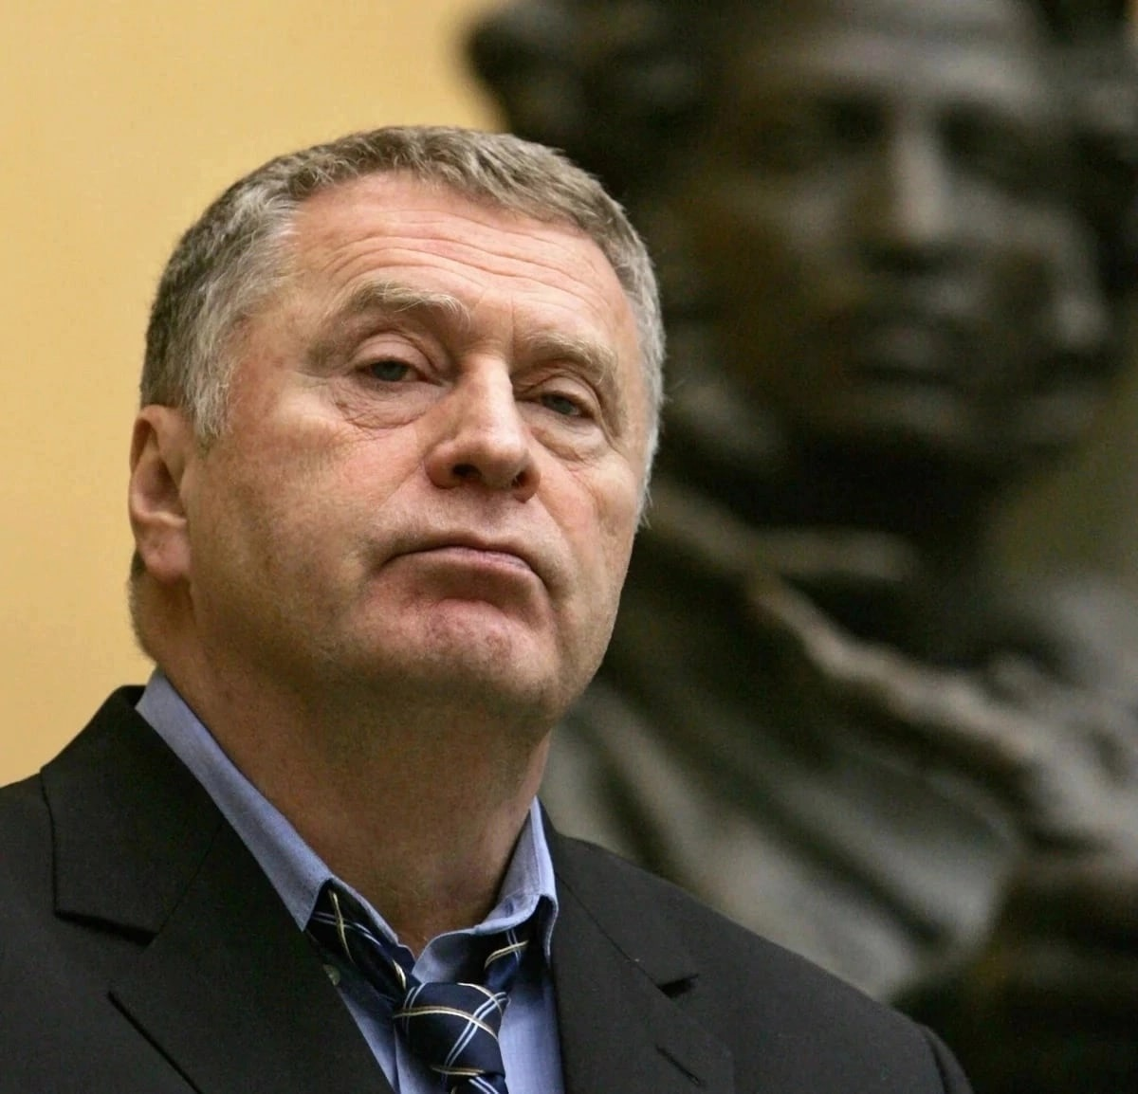
Русский язык | Ораторские заслуги
По заявлению Жириновского от 2011 года, за прошедшее к тому моменту время своей работы в Государственной думе на все свои выступления он суммарно затратил 16 тысяч часов

Slide 11
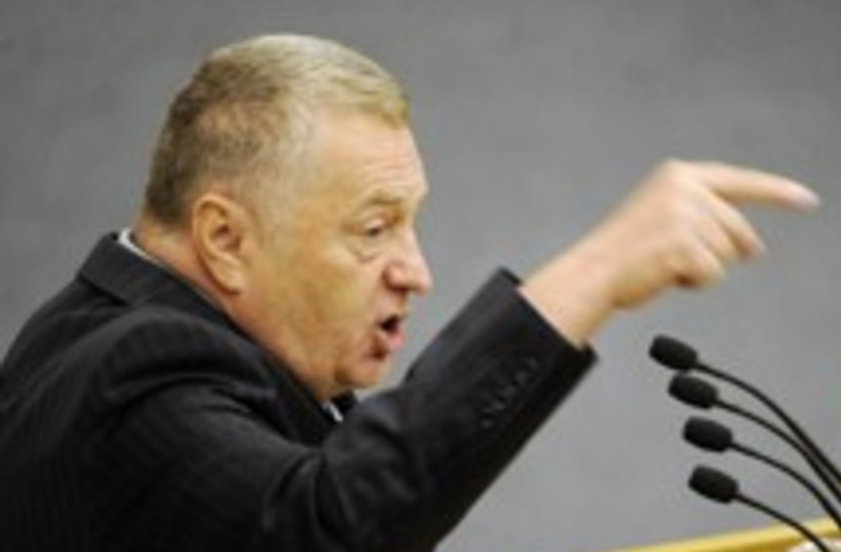
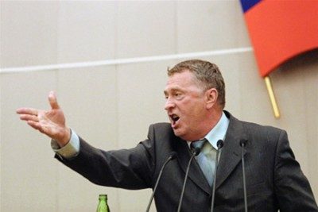
Жесты
Русский язык | Ораторские заслуги

Slide 12
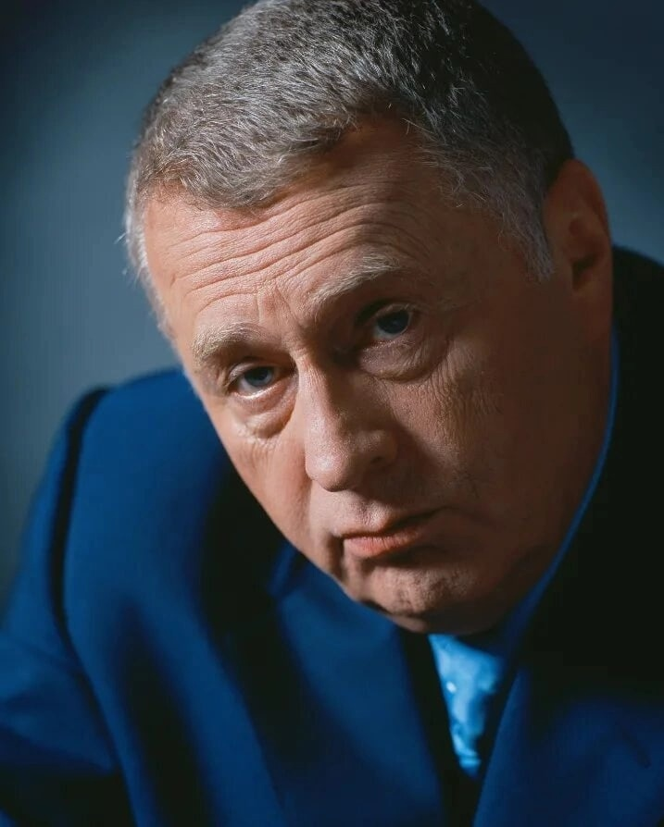
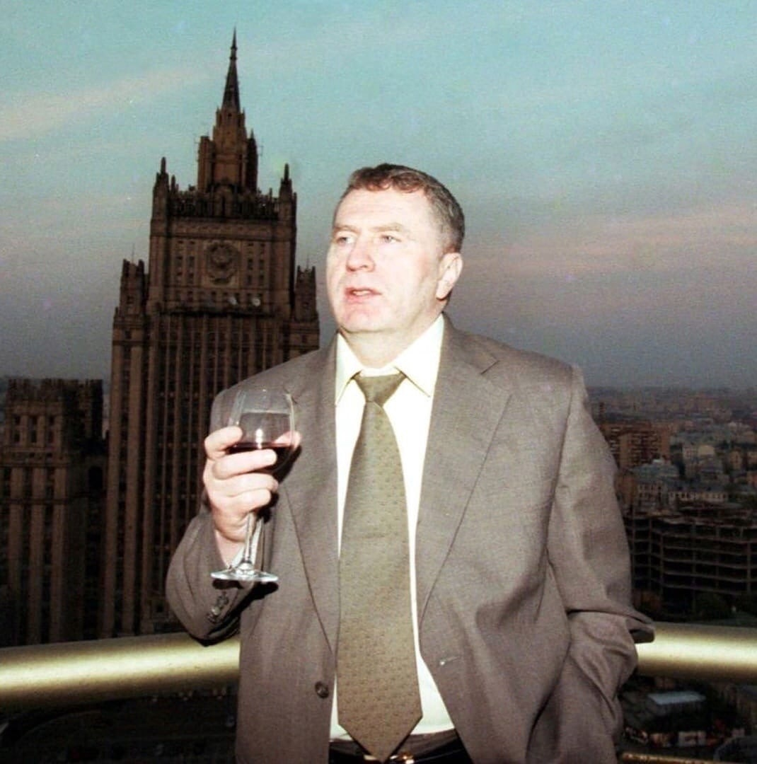
Русский язык | Ораторские заслуги
Владимир Вольфович Жириновский занимает седьмую позицию в рейтинге великих ораторов от Спикерклуба
Общий рейтинг: 7,5
Само имидж: 5
Знание цели: 6
Знание материала: 9
Ораторские приемы: 10
Источник: https://speakerclub.ru/2014/04/20/zhirinovskij/

Slide 13
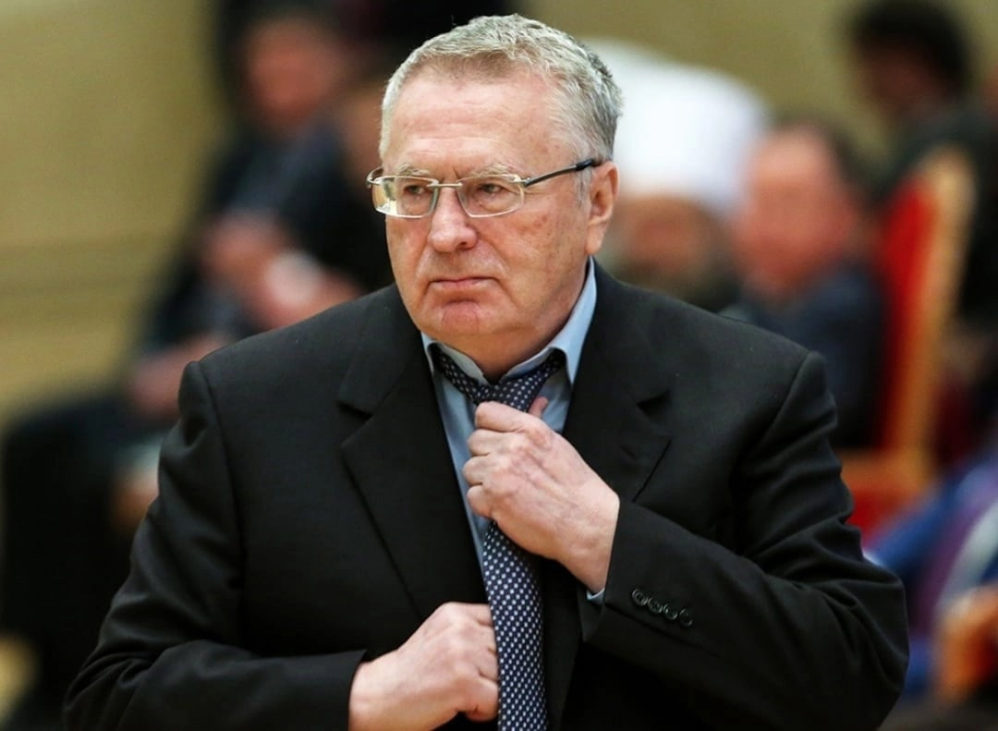
Русский язык | Ораторские заслуги
Истории, интерактив, метафоры, демонстрации – Владимир Вольфович настоящий виртуоз ораторского мастерства. Его слушали только ради того, чтобы слушать. Каждое выступление – это шоу. В публичном выступлении может быть 3 цели: информировать, развлекать и побуждать к действию, он использует весь арсенал ораторских приемов

Slide 14
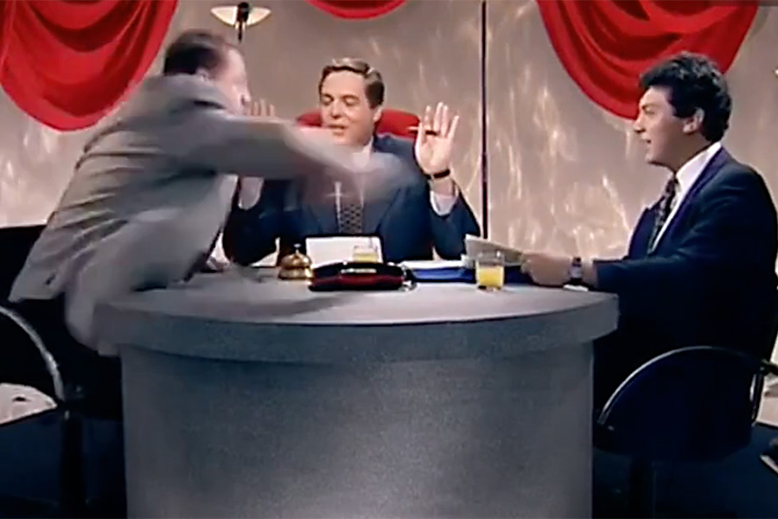
Русский язык | Ораторские заслуги
Лидер ЛДПР известен эпатажным поведением. В 1995 году на ток-шоу Александра Любимова «Один на один» в ходе дискуссии с Борисом Немцовым (в то время губернатором Нижегородской области) Жириновский выплеснул ему в лицо стакан сока.
Источник: https://www.rbc.ru/photoreport/06/04/2022/620415529a79471c2eb4e727

Slide 15
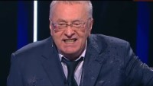
Русский язык | Примеры выступлений
Он имеет свою позицию и никто не в силах “заткнуть ему рот”
https://youtu.be/6rmP_S7QZho

Slide 16
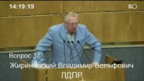
Русский язык | Примеры выступлений
https://youtu.be/2DqwHdKbf7w

Slide 17
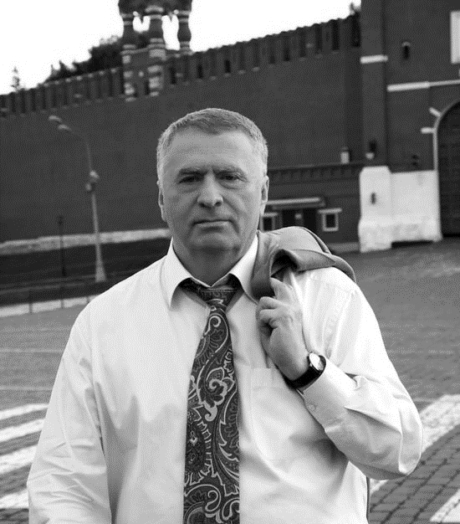

Русский язык
Владимир Жириновский умер 6 апреля 2022 года.

Slide 18
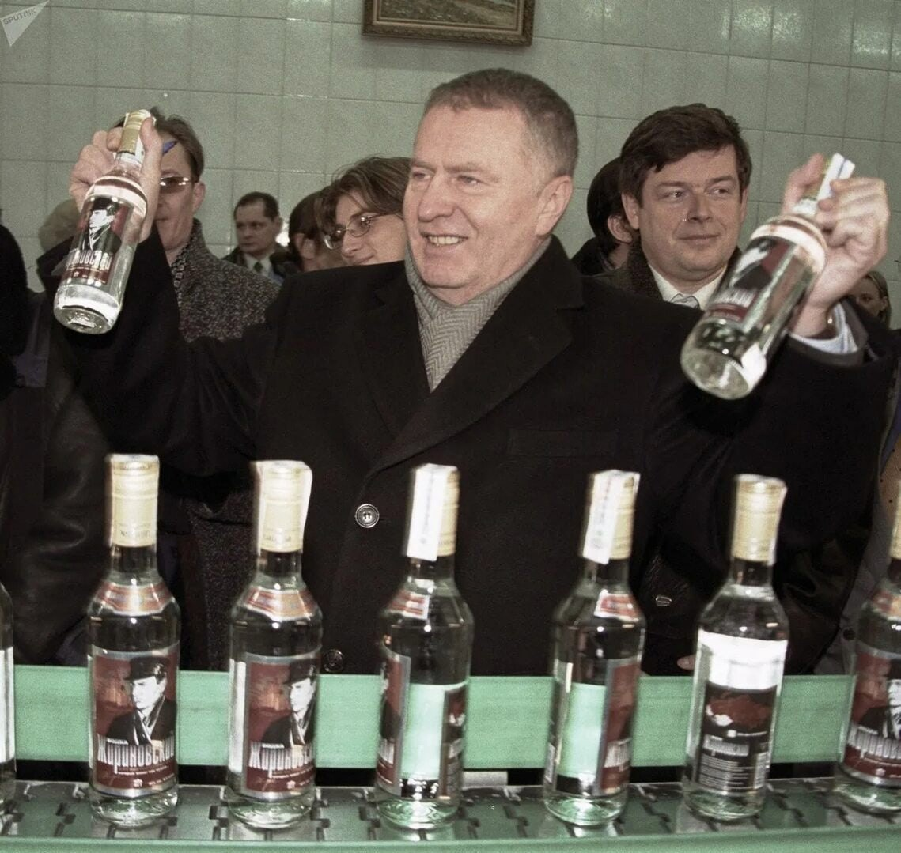
Русский язык
Спасибо за внимание.

